Slide 1
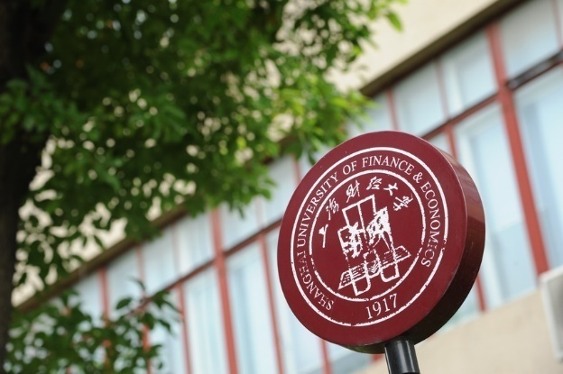
第八讲
元代和明代的经济思想

Slide 2
主要内容
一
二
元代社会经济概况及其经济思想
明代社会经济概况及其经济思想

Slide 3
一、元代社会经济概况及其经济思想
生活条件与战斗条件一致则强，相离则弱，相反则亡。……生活条件与战斗条件之一致，有因天然的工具而不自觉的成功者，有史以来只有两种：一为蒙古人的马；一为欧洲人的船。
——蒋百里《国防论》
元朝自世祖混一之后，天下治平者六、七十年，轻刑薄赋，兵革罕用，生者有养，死者有葬，行旅万里，宿泊如家，诚所谓盛也矣。
——[明]叶子奇《草木子》

Slide 4
一、元代社会经济概况及其经济思想
中国与西方之接触虽早，但接触面积较小，主要是限于波斯系统。而西人能言中国者亦少。自元代起，则大为不同，这是由于元人混一欧亚，自山海关至布达佩斯，自广州至巴士拉，均在一个主权统治之下，只要能通蒙古语，就可由中国前往欧洲，这在历史上是空前与绝后的。横贯中亚细亚道路，在元代比从前任何时期更为繁荣，大汗的宫廷，尤其充满了欧洲人和回教徒，他们均技有专精，可为世用。东西两大文化，中国系和希腊罗马系，以前皆独立发展，不相闻问，至此乃发生接触。中国之四大发明中之三种，均于此一时期间传入欧洲。
——侯家驹《中国经济史》

Slide 5
（一）元代社会经济概况
1206年，成吉思汗建国，称大蒙古国。1271年，建国号“大元”；1279年，元灭南宋，全国统一。元代实行民族歧视政策，1351年红巾军农民起义爆发，1368年元灭亡。
元代是少数民族创建的第一个统一的封建王朝。

Slide 6
元代的制度特征
元代为此一时期的开端，其基本制度为明清承袭，所以，在这一时期内，政治复趋专制，经济复趋统制，社会复趋管制。
——侯家驹：《中国经济史》

Slide 7
元代的制度特征
皇权无上——成吉思汗：你使大地之上，除了我自己的社稷，别无其他。在我之上，不叫再有其他权力。（《蒙古黄金史译注》）
掠夺经济——帝自经营西土，未暇定制，州郡长吏，生杀任情，至孥人妻女，取货财，兼土田。（《元史》）
思想管制——成吉思汗：我曾把许多心肝不同的，叫心肝合一；我曾把头脑完全相异的，叫头脑一致。（《蒙古黄金史译注》）

Slide 8
元代对生产要素的控制
土地
汉人无益于地，宜空其地为牧场，赖耶律楚材之奏，太祖始止。《新元史·本传》
今王公大人之家或占民田，近于千顷，不耕不稼，谓之草场，专放孳富。《续文献通考》
大承天护国寺得赐田32万顷，大护国仁王寺得赐田10万余顷。《陔余丛考·元时崇奉释教之滥》
元代屯田规模远迈前代，中央屯田6765顷49亩，地方面积难以统计，洪泽万户府所辖屯田35312顷21亩。《元史·兵志》

Slide 9
元代对生产要素的控制
劳动力
元初起兵朔漠，端以畜牧为业，故诸将多掠人户为奴，课以游牧之事……及取中原，亦以掠人为事。《廿二史劄记》
帝师杨琏真迦一人之私民达23000户。《元代社会阶级制度》
籍江南民为工匠凡30万户，选其有艺业者十余万户为匠户。《元史·张惠传》

Slide 10
元代对生产要素的控制
资本
斡脱官钱者，诸王妃主以借人如期并其子母征之。元初谓之羊羔儿息。时官吏多借西域贾人银，以偿所负累数倍至没其妻子犹不足偿。耶律楚材奏令本利相 侔而止 ，永为定例。 《新元史 ·食货志 》
斡脱，今译作犹太 …… 时有斡脱总督府，其人善于经商，盖元朝政府贷之以钞，转于人间收其利者。 《蒙兀儿史记 ·铁木 耳汗本纪 》

Slide 11
元代对商品流通的控制
盐酒茶专卖
盐：盐钞制（商卖）——常平盐局（官卖）
酒：一般酒税率25%，葡萄酒6%。世祖至元十五年禁私酒。
烧酒非古法也，自元时始创。其法用浓酒和糟，蒸令汽上，用器承取滴露，凡酸坏之酒，皆可蒸烧。《本草纲目》
盖烧酒名酒露，元初传入中国，中国人无处不饮乎烧酒。《滇海虞衡志》

Slide 12
元代对货币流通的控制
货币：中统宝钞
中统元年（1260年）忽必烈登基后，发行以丝为本的交钞，并进一步推出“中统元宝交钞”。这种钞票发行之初，以白银为本位，任何人持中统钞都可按银价到官库兑换成白银。至元二十二年（1285年）起，全国禁用银钱市货，“中统元宝交钞”成为国内唯一合法的流通货币。

Slide 13
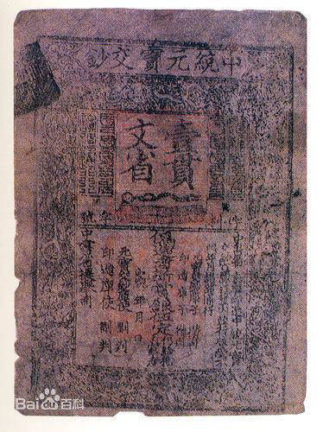
中统宝钞
钞面上方横书汉文钞名“中统元宝交钞”。花栏内上部正中“壹贯文省”四字，面额下为横置钱贯图。两侧竖写九叠篆汉字和八思巴文，右侧汉文“中统元宝”，八思巴文“诸路通行”；左汉文“诸路通行”，八思巴文“中统元宝”。钱贯图右为“字料”，左为“字号”。字料上方盖一活字似“微”，字号上方盖“师”。钞面上下依稀可见各盖有红印一方。钞背有“至延印造元宝交钞”字样墨印一方。
中统宝钞以银为本位，以贯、文为单位。每两贯可兑换白银一两。

Slide 14
中统宝钞
大汗令这种纸币普遍流通于他所有的各王国、各省、各地，以及他权力所及的地方。无论何人，虽然自己以为怎样权要，都不敢冒死拒绝使用。事实上，他们都乐于用它，因为一个人不论到达大汗领域内的什么地方，他都发现纸币通用，可以拿来做货物买卖的媒介，有如纯金的货币那样。……以区区一小块纸片，竟可以买到各种各样的商品。……无论是谁，如果收到的纸币因为长期使用而损坏了，都可拿到造币厂，只需要支付百分之三的费用，就可以换取新币。
——《马可波罗游记》

Slide 15
元代钞法的特征
管理机构健全。中央由户部主管，下设宝钞总库掌贮藏，印造宝钞库掌制作，烧钞库掌焚毁昏烂宝钞，地方设宝钞提举司。
注重稳定物价。各地设平准库，给钞一万二千锭为本，用作调剂物价，维持钞值，并负责买卖金银，倒换昏钞，掉换昏钞收工墨费，焚毁昏钞派官监临。
准备基金充足。各地领取新钞,必须先交金银为本，集中全国现银于国库,旨在安定人心。
法制周详严密。除伪造首谋及参与伪造者并处死外，还立有分用伪钞罪、改钞补钞罪、阻滞钞法罪、奉法不虔罪、不昏为昏罪，等等。伪造处理细则，见于《元史·刑法志·诈伪》的，即达12条之多。其时钞法细密，由此可见一斑。

Slide 16
（二）元代经济思想
1、耶律楚才的经济思想
2、卢世荣的经济思想
3、马端临的经济思想

Slide 17
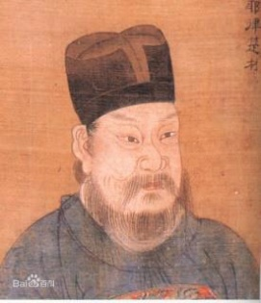
1、耶律楚材的经济思想
耶律楚材（1190年7月24日—1244年6月20日），金国尚书右丞耶律履之子。字晋卿，号玉泉老人，法号湛然居士，蒙古名吾图撒合里，契丹族，蒙古帝国时期杰出的政治家、宰相。

Slide 18
1、耶律楚材的经济思想
用汉法统治被征服地区
保留汉族地区的农耕生产
主张以户定税 ，“均平负担”思想
  太宗六年（1234年），在讨论中原百姓是以丁为户还是以户定赋税的问题时，蒙古大臣均欲以丁为户，耶律楚材反驳说：“自古有中原者，未尝以丁为户。若果行之，可输一年之赋，随即逃散矣。”（《元文类》卷五十七《中书令耶律公神道碑》）
  以丁定赋税的两个弊端：一是比以户定赋税的负担要重许多倍，百姓必然会因赋税负担繁重而逃徙，结果国家虽想多征收赋税，反而破坏了税源；二是会使丁多地少的百姓负担过重，而丁少地多之家赋税过轻，致使赋税不均，后果同样是破坏税源。

Slide 19
2、卢世荣的经济思想
卢世荣（？—1285年），大名人，曾任右丞，与回纥人阿合马、桑哥等均先后以商人身份而主掌封建国家财政经济大权。

Slide 20
2、卢世荣的经济思想
重视商业经营思想
  运用商业经营的原则和各项经济收入，不赞成依赖强制性的税收。如：“罢上都醋课”；“江南田主收佃客租课减免一分”；“免大都地税”
  主张设立“市易司”，以领导“诸牙侩人”积极发展商业，并且建议大量起用商人作为管理钱粮机构的官吏。
专卖与征税并行以流通商货的赋税思想
  对小商品实行征税制，放手发展；
  对大宗商品实行国家垄断的专卖与征税并行的赋税制度，从而促进商品流通，平抑物价，增加岁课。
垄断海外贸易方面的思想认识
  “设市舶都转运司于杭、泉二州，官自具船、给本，选人入蕃，贸易诸货。其所获之息，以十分为率，官取其七，所易人得其三。凡权势之家，皆不得用己钱入蕃为贾，犯者罪之，仍籍其家产之半”（《元史·食货二》）。

Slide 21
3、马端临的经济思想
马端临（1254年—1323年），宋元之际著名的历史学家。字贵舆，号竹洲，饶州乐平（今江西乐平）人。著有《文献通考》、《大学集注》、《多识录》。
代表作《文献通考》以杜佑的《通典》为蓝本，是中国古代典章制度方面的集大成之作，史料丰富，内容充实，评论精辟。

Slide 22
3、马端临的经济思想
国家垄断货币发行权的思想
  坚持货币发行权的集中与统一；
  在纸币发行上要求更严格的统一与集中。 “钱币之权当出于上”，“造钱币之司当归于一”。（《文献通考·钱币二》）
按财富多寡征税的赋税思想
  “人之贫富不齐，由来久矣。”（《通考·田赋三》）
  “炎变法而人安之，则以其随顺人情，姑视贫富以制赋也”（《通考·田赋三》）
为富人辩护思想
  “后之为国者，不能制民之产，以均贫富，而徒欲设法，以限豪强兼并之徒。”（《通考·钱币一》）
  “制民之产”是指实行井田，统治者既然不能实行井田制以根本消除贫富不均现象产生的根源，则一味要设法抑制豪强也非正当办法。

Slide 23
二、明代社会经济概况及其经济思想
何以万历的立储问题业以解决而争执却绵延不断？
何以岛国日本可以侵犯中国而中国却不能远征日本？
何以当日的西欧已经用火器改进战术而中国还在修筑万历长城？
何以人人都说海瑞是好官而他却偏偏屡遭排挤？
——黄仁宇《万历十五年》

Slide 24
二、明代社会经济概况及其经济思想
中国幅员广大，情形复杂。明朝采取严格的中央集权，施政方针不着眼于提倡扶助先进的经济，以增益全国财富，而是保护落后的经济，以均衡的姿态维持王朝的安全。
万历二十年（1592），北京的宛平知县沈榜声称，他每年要向27个不同的机构交款，总数则不出白银两千两。
于此相似，全国布满了这短距离的补给线，此来彼往，侧面收受，既无架构，而提出的统计数字，经常为一纸具文，以致发生了上述税率参差不一的现象。
这种维护落后的农业经济、不愿发展商业及金融的做法，正是中国在世界范围内由先进的汉唐演变为落后的明清的主要原因。
——The Nature of Chinese Society: A Technical Interpretation

Slide 25
问题一：李约瑟之谜（Needham Question）
"Needham's Grand Question", also known as "The Needham Question", is why China had been overtaken by the West in science and technology, despite its earlier successes: “Why did modern science, the mathematization of hypotheses about Nature, with all its implications for advanced technology, take its meteoric rise only in the West at the time of Galileo [but] had not developed in Chinese civilization (or Indian or Islamic)?”
"Gunpowder, the magnetic compass, and paper and printing, which Francis Bacon considered as the three most important inventions facilitating the West's transformation from the Dark Ages to the modern world, were invented in China".

Slide 26
关于李约瑟之谜的补充阅读
Joseph Needham (1969).The Grand Titration: Science and Society in East and West.
Joseph Needham (2004).Science and Civilisation in China. 7 part 2.
Lin, Justin (January 1995). "The Needham Puzzle: Why the Industrial Revolution Did Not Originate in China". Economic Development and Cultural Change43(2): 269–292.
See also: High level equilibrium trap,sprouts of capitalism and Great Divergence

Slide 27
关于“李约瑟之谜”的几种解释
中央集权说
Diamond（1999）是这一学说的代表之一。
欧洲的海岸线犬牙交错且近海岛屿众多，而中国的海岸线平滑有序且近海几乎没有岛屿，前者有利于形成众多竞争的小国，而后者有利于形成大一统的帝国。
Diamond将中国的落伍归咎于其完整的地理环境所造成的大一统的国家体制。

Slide 28
关于“李约瑟之谜”的几种解释
产权制度说
黄仁宇（1997）援引诺斯等人的观点，认为中国古代社会没有产生资本主义的原因在于财产所有权没有得到应有的尊重和保护，不顾“内在的公平”，只顾维持血缘关系、社会身份和道德品质所支撑的社会等级制度的思想，从而扼杀了社会的商业动机。

Slide 29
关于“李约瑟之谜”的几种解释
思维方式说
李约瑟本人认为，中国之所以没有产生现代科学，是因为中国人重实用而轻分析；
钱穆（1983，2001）也有类似观点，中国人的思考方式是“由外到内”，欧洲人的思考方式是“由内到外”。

Slide 30
关于“李约瑟之谜”的几种解释
“英雄理论”说
技术创新是少数“英雄”的活动，而“英雄”的数量和技术创新的数量取决于人口的多寡和技术创新的难易程度；
林毅夫（1995）也持这种观点：中国在历史上的领先是因为当时的技术比较简单，可以靠经验积累完成，所以中国较大的人口可以更容易地产生技术创新，但是现代技术不是靠经验而是靠科学实验，人口多未必占有技术创新上的优势。

Slide 31
关于“李约瑟之谜”的几种解释
资源——经济约束说
Mark Elvin （伊懋可）的高水平陷阱假说（high-level equilibrium trap，1972）是其中的典型代表。
人口众多、资源匮乏造成中国经济陷入了一个“死循环”，人口众多的压力促使中国全力发展农业技术，但是农业技术改进所带来的收益完全为新一轮的人口增长所吞噬，如此反复，中国在较高的农业水平上维持了巨大的人口，但中国工业的发展却受到了有限资源的制约。

Slide 32
关于“李约瑟之谜”的几种解释
地理禀赋说
文贯中（2005）认为近代以前地理禀赋对文明演变起主要作用。
一国疆域的扩大，会造成农业这一典型的土地密集型部门的扩张，而宋朝以降的中国历史恰恰发生了这样的事情，宋以后疆域相对人口的扩大必然导致人口的空间分布由宋朝的相对集中变为元明清各朝的广布状态，因而导致劳动密集型部门的相对萎缩，而劳动密集型部门的扩张是内生型城市化的重要原因，其萎缩必然导致城市化水平的下降、海外贸易的下降、分工水平的倒退、发明创造环境的恶化，使内生增长得以可能的技术进步和制度创新日趋沉寂。

Slide 33
关于“李约瑟之谜”的几种解释
基于“货币—制度”分析法的官僚制度说
张宇燕和高程（2005）认为，中国传统官僚制度中固有的产权保护因素，一方面削弱了制度创新的激励，另一方面使得产权处于高度的不稳定之中。
在这样的背景下，引发经济长期增长的货币金融制度之产生也就无从谈起。中国官商合作的产权保护制度提高了晚明中国商人阶级“革命”的机会成本和达成集体行动的交易成本。

Slide 34
关于“李约瑟之谜”的几种解释
政治制度说
艾德荣（2005）中国的省制度在1370年发生了变化，由强省转变为弱省。
弱省导致县令将许多行政职能委托给了地方精英特别是地方有地精英，地方士绅特别地方有地士绅在排解纠纷、集资举事、掌握地方防御以及其他许多方面成为首事者的社会头脸。地方有地士绅在司法管制等方面享有特权，他们限制了那些可能威胁到他们的权力、影响力和社会地位的人（特别是潜在的专业化生产者）的产权，并以种种手段利用他们的财富和社会关系来维护自身利益。
弱省制度的低行政压力导致地方政府没有动力去保证效率，使得地方有地精英得以向商人和工场主转嫁负担、限制工商业逐利者产权。

Slide 35
关于“李约瑟之谜”的几种解释
投资阻塞说
皮建平（2007）认为，投资阻塞问题是指进行关系专用投资（relationship-specific investments）的经济行为主体不能获得自身投资的全部边际回报进而引起投资不足的低效率现象。
中国的根本问题出在了民间发生了投资阻塞问题，而发生投资阻塞的根本原因又在于中央集权的官僚体制导致的政府拥有正式权威（formal authority），而民间不拥有正式权威或非正式权威。
在进行通用投资的时代，中国可以遥遥领先，因为正式权威的不良配置不会产生严重的后果；但在进行专用投资的时代，中国却远远落后了，因为正式权威的不良配置产生了严重的后果。

Slide 36
问题二：大分流（The Great Divergence）
The Great Divergence, a term coined by Samuel Huntington(also known as the European miracle, a term coined by Eric Jones in 1981),referring to the process by which the Western world(i.e. Western Europe and the parts of the New World where its people became the dominant populations) overcame pre-modern growth constraints and emerged during the 19th century as the most powerful and wealthy world civilization of the time, eclipsing Qing China, Mughal India, Tokugawa Japan, and the Ottoman Empire.
欧洲的核心区和世界其他一些地方（显然主要是东亚，但或许还有其他地方）的核心区之间经济命运的大分流在18世纪相当晚的时候才出现。
——彭慕兰Kenneth Pomeranz

Slide 37
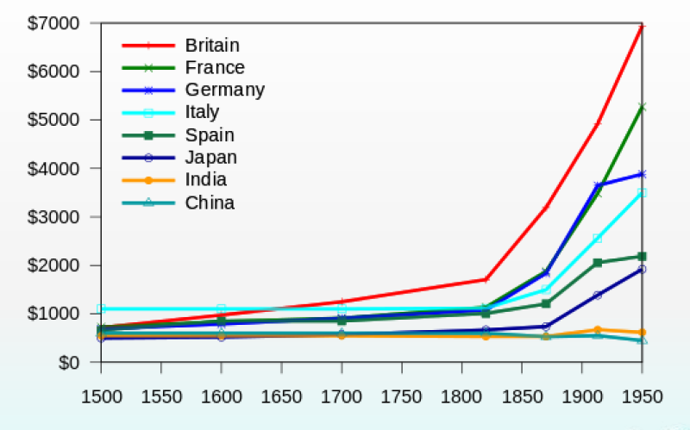
Maddison（2007）的估算
Maddison's estimates of GDP per capita at purchasing power parity in 1990 international dollars for selected European and Asian nations between 1500 and 1950,showing the explosive growth of some European nations from the early 19th century.

Slide 38
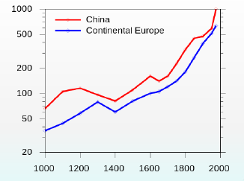
中西人口比较
Comparative populations (millions, log scale) of China and Continental Europe between 1000 and 1975.
——Feuerwerker1990, p.227.

Slide 39
（一）明代社会经济概况
进入世界体系的中国 开放与闭关的较量

Slide 40
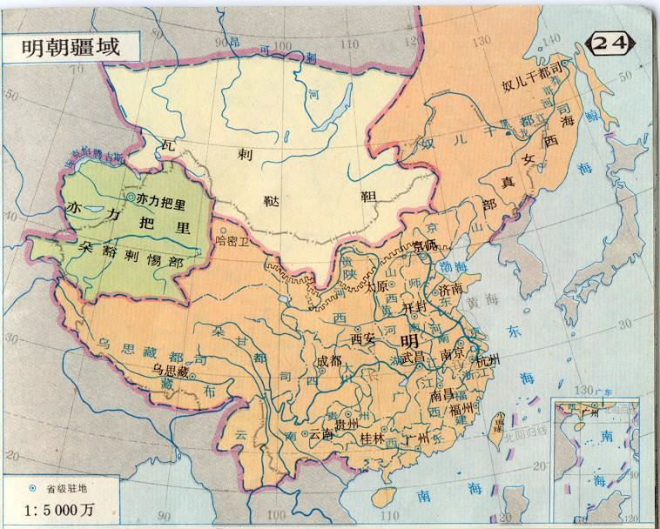
明代疆域

Slide 41
气候环境变迁
14世纪以后，气候转寒，蒙古高原多次遭受寒流侵袭，北部气候环境恶劣，寒冷的气温和频繁的风沙，严重影响农耕业。
永乐元年（1403年），北部沿边卫所全部迁入长城一线，原先开辟的屯田全部弃耕。

Slide 42
ECONOMIC CYCLES IN ANCIENT CHINA
Other research has shown that when other conditions remained unchanged, when the annual mean air temperature decreased by 1 ℃, grain yield per mu of the year decreased by 10% of that of average years. When annual precipitation decreased by 100mm, grain yield per mu could also drop by 10%.
——Yaguang Zhang, Guo Fan, John Whalley

Slide 43
明代社会经济
人口大幅增长
  ——明初1亿（6千万）→ 明末2亿（1亿5千万）
引入农业作物
  ——番薯、玉米、花生、马铃薯
  ——南瓜、西红柿、胡萝卜、菜豆、辣椒
  ——棉花

Slide 44
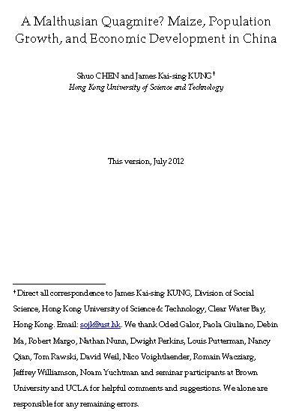
明代农作物与人口、经济发展
在考虑到自然灾害、战争死亡等因素之后，数据分析发现：按照1776年、1820年、1851年、1890年、1910年几个时间点看，在每个时期，已经采用玉米的县人口密度明显高于还没采用玉米的县，而且一个县已经种植玉米的年份越长，其人口密度高出的就越多。种玉米的时间每多十年，其人口密度就多增5%-6%。
结论：（1）是玉米带动了中国的人口增长，而不是人口增长压力迫使中国引进玉米、红薯。（2）从1776年到1910年间，中国14.12%的人口增长是由玉米所致。而从16世纪初到20世纪初，中国粮食增量的55%是由于这三项新作物。

Slide 45
明代农作物与人口、经济发展
瑞典斯德哥尔摩大学贾瑞雪教授则研究中国历年农民暴动起义跟自然灾害的关系。
量化历史研究发现：在16世纪红薯进中国前，干旱年里平均每十二个州府地区有一个发生农民起义或暴动；而玉米红薯于16世纪引进中国后，即使干旱年，每40个州府才有一个发生农民起义。
主要原因在于这些“新世界”粮食作物对水稻有很强的补充作用。从这个意义上，虽然红薯、玉米不像大米那么受欢迎，但是，在干旱年份，如果是在暴动起义和红薯玉米之间做选择，农民更愿意选择后者。

Slide 46
补充阅读
陈志武：量化历史研究告诉我们什么?
侯杨方：美洲作物造就了康乾盛世？——兼评陈志武《量化历史研究告诉我们什么？》

Slide 47
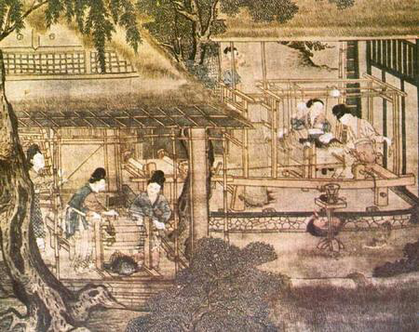
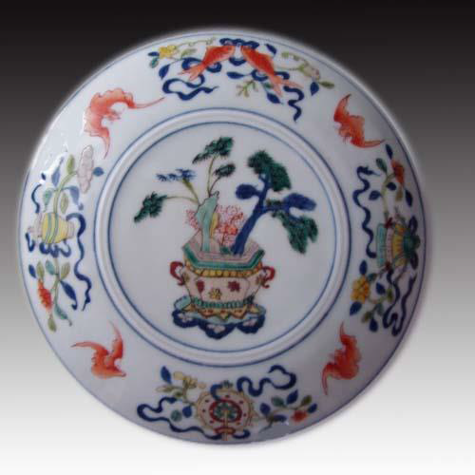
社会经济
小农庄经营
家畜—水产—肥料—土地小型生态系统
工商业发达
明初工匠三十六行，明末已有三百六十行
以纺织业（提花机）与陶瓷业为例

Slide 48
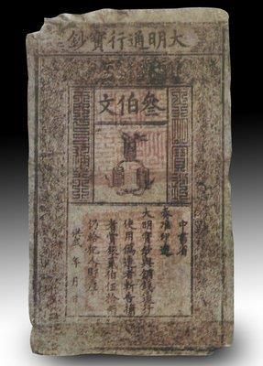
社会经济
南方贸易致富
  丝绸、瓷器（贸易瓷）
  香药、白银流入
经营方式革新
  股份制
  事业部制
  官商合作制
货币制度变动
  纸币、铜钱、白银（云南、美洲）
  参考阅读：弗兰克《白银资本》、戴建兵《白银与近代中国经济》

Slide 49
对外贸易
洪武年间，朱元璋为防沿海军阀余党与海盗滋扰，下令实施自元朝开始的海禁政策。早期海禁的主要对象是商业（商禁），禁止中国人赴海外经商，也限制外国商人到中国进行贸易（进贡除外）。
永乐年间，放开的了朝贡贸易，民间私人仍然不准出海。而后随着倭寇之患，海禁政策愈加严格，虽起到了自我保护的作用，但大大阻碍了中外交流发展。
隆庆年间明政府调整政策，允许民间赴海外通商，史称隆庆开关。

Slide 50
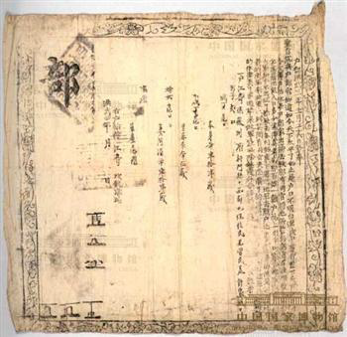
黄册与鱼鳞册
明洪武十四年（1381年），明朝政府在户帖制度基础上建立了黄册制度，以核实户口、征调赋役。
黄册以户为单位，详细登载乡贯、姓名、年龄、丁口、田宅、资产，并按从事职业，划定户籍，主要分为民、军、匠三大类。另有灶籍，登记制盐户。
黄册的编造程序是，由政府仍把户帖发给各户，每年填报，由地方官核实其丁口、田宅及资产等的变动情况，逐年累计的材料作为10年大造黄册的依据。

Slide 51
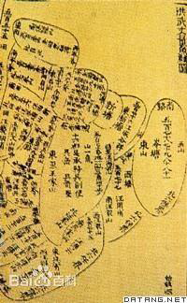
黄册与鱼鳞册
把每块土地形状绘制成图，每册前面又有土地的综图，仿佛鱼鳞一般，因此称“鱼鳞图册”。
鱼鳞图册制度，详细登记了每块土地的编号、土地拥有者的姓名、土地亩数、四至、以及土地等级。
最早出现在宋朝农业经济较为发达的两浙、福建等地。
明洪武十四年（公元1381年），朱元璋发现因土地隐匿给国家税收造成损失的严重问题后，开始编造完整、详细的鱼鳞图册。

Slide 52
（二）明代经济思想
“听民自为”的经济自由主义思想
明代经济思想
集中关注的三个方面
“工商皆本”的社会阶层思想
货币问题与货币思想的发展

Slide 53
1、“听民自为”的经济自由主义思想
自由放任的经济政策主张主要反映在“听民自为” 的经济理论上，其特点是主张政府对各种经济活动“听民自为”，国家不要强加干预和限制。
代表性人物：丘浚、王夫之、唐甄

Slide 54
1、“听民自为”的经济自由主义思想
（1）丘浚的“听民自为”论
  反对由国家规定田制及对私人占地施加种种的限制
  在对待工商业、市场等问题上，主张“苟民自便，何必官为”（《大学衍义补·山泽之利上》），“民自为市”。（《大学衍义补·市桑之令》）
  主张给商人充分的经营自由，反对国家从事商业活动。“天生众民，有贫有富，为天下王者，惟省力役，薄税敛，平物价，使富者安其富，贫者不至于贫，各安其分，止其所，得矣。乃欲夺富与贫以为天下，乌有是理哉？夺富之所有以与贫人且犹不可，况夺之而归之于公上哉！吁，以人君而争商贾之利，可丑之甚也。”（《制国用·市籴之令》）
  较早提出开放海外贸易，认为中外通商既有利于外国，也有助于“足国用”。

Slide 55
1、“听民自为”的经济自由主义思想
（2）王夫之的“民自利”说
  凡人都有追求私利的本性，故为适应人的本性，在经济活动中莫如听民自谋自为，尽量减少政府的干预最为合理。
    “人则未有不自谋其生者也。上之谋之，不如其自谋。上之谋之，且弛其自谋之心，而后生计愈蹩。故勿忧人之无以自给也。”（《读通鉴论》卷十九）
    “天有时而勿夺之，地有产勿旷之，人有力勿困之，民自利也。”（《四书训义助》卷二十四）
  主张开放盐的流通领域，允许商人自由贩运；主张取消盐的地界限制，鼓励竞争。
  在稳定粮食价格方面，主张利用市场机制自发调节价格的涨落，反对由国家强制定价。

Slide 56
1、“听民自为”的经济自由主义思想
（3）唐甄的“自为论”
  重视对现实政治问题的研讨，关心和同情民间的疾苦，力图通过学术的探索，找到一条救世济民的道路。其成果主要集中在《潜书》一书中。
  在经济政策上，主张执行自由放任的经济政策，强调市场调节在经济发展中的作用。
  认为财富的生产和增值是一个能够自然而然进行的过程。因此，经济的发展过程不需要国家插手，政府所应该做的事情，就是听任这一过程自然进行。（《潜书·富导》）

Slide 57
2、“工商皆本”的社会阶层思想
管仲最早将中国社会的庶民阶层划分为四个职业等级，即士、农、工、商。士居四民之首，商居四民之末。在这一观念的影响下，逐渐形成了中国古代“重农抑商”的传统价值观念。
宋元以后，随着商业及城市的发展，商人地位有所提高，士商关系有所变化。
明中后期，儒家内部王学崛起和兴盛，重商意识开始兴起，并逐渐影响到社会大众对待商人的态度，出现“经商也是圣学中事”的新观念。

Slide 58
2、“工商皆本”的社会阶层思想
王阳明为商人地位辩护
东林学派的“惠商”思想
汪道昆等人的商、农“交相重论”
黄宗羲的“工商皆本”说
傅山提出“市井贱夫最有理”的命题

Slide 59
“工商皆本”思想的历史影响
明代中晚期重商意识盛行进一步促进了明清时期（主要指从明中叶到乾嘉时）商业的发展与活跃。
如：中国历史上的十大商帮（山西商帮、陕西商帮、宁波商帮、山东商帮、广东商帮、福建商帮、洞庭商帮、江右商帮、徽州商帮、龙游商帮）形成并活跃于这一时期。
商帮的出现，标志着我国封建社会中商品经济已发展到了一个新的阶段。

Slide 60
3、货币问题与货币思想的发展
明初承继元代实行的纸币流通制度，在洪武八年（1375年）发行大明宝钞，同时禁用白银，洪武二十七年又禁用铜钱，实行单一纸币流通制度。由于国初用兵，财政需用浩繁，宝钞不断因滥发而贬值，“钞法益坏不行”。
在此背景下，民间交易用银现象开始日渐增多。英宗正统元年（1436年），朝廷被迫“弛用银之禁”，开放用银，后又开放用钱，并对国家赋税实行以银征收，逐渐形成“朝野率皆用银，其小者乃用钱”的货币流通格局。

Slide 61
3、货币问题与货币思想的发展
“以银为上币”的货币金属论
“银之少而贵”的货币名目论
“后之圣王而欲天下安富，其必废金银乎”的废金银论
“论英雄钱是好汉”的货币拜物教思想

Slide 62
（1） “以银为上币”的货币金属论
代表人物：丘浚
其主要著作《大学衍义补》中有两卷题为《铜楮之币》，专门讨论货币问题。丘浚的货币制度改革思想：
  主张银、钱、钞三种货币可并行不悖，但以银为上币，来确定银、钱、钞三者之间的比价。“以银为上币，钞为中币，钱为下币。以中下二币为公私通用之具，而一准上币以权之焉 。”（《铜楮之币下》）
  反对不足值货币的流通。除大额交易中才准许使用白银外，市场上通常的交易使用的主要货币是钱、钞。
  认为纸币本身没有价值，用纸币去交换价值千钱的物品就行同欺骗。“所谓钞者，所费之直不过三五钱，而以售人千钱之物，呜呼！世间之物，虽生于天地，然皆必资以人力，而后能成其用。其体有大小精粗，其功力有浅深，其价有多少。直而至于千钱，其体非大则精，必非一日之功所成也，乃以方尺之楮，直三五钱者而售之，可不可乎！”（《铜楮之币下》）

Slide 63
（2）“银之少而贵”的货币名目论
历史背景：明代中期以后，“一条鞭法” 赋役制度规定徭役统一均派，一律用银折纳，进一步确定了白银的本位地位。但不断增加的商品量与白银生产不能保持同步，出现“银之少而贵”的新问题，导致国家财政困难。
“一条鞭法者， 总括一州县之赋役， 量地计丁， 丁粮毕输于官。一岁之役， 官为佥募。力差， 则计其工食之费， 量为增减; 银差， 则计其交纳之费，加以增耗。凡额办、派办、京库岁需与存留供亿诸费， 以及土贡方物， 悉并为一条， 皆计亩征银， 折办于官， 故谓之一条鞭。”

Slide 64
（2）“银之少而贵”的货币名目论
主要观点：货币不是财富，仅是一种便利交换的工具，是换取财富的要素，是一种价值符号。主张摆脱金属材料对货币流通的束缚，并为通货贬值政策提供辩护。
  靳学颜 ——“夫银者，寒之不可衣，饥之不可食，又非衣食之所自出也，不过贸迁以通衣食之用尔。而铜钱亦贸迁以通用，与银异质而通神者，犹云南不用钱而用海巴（指贝）。三者不同，而致用则一焉，今独奈何用银而废钱？”
  徐光启 ——“欲论财计，当先辨何者为财？唐宋之所谓财者，缗钱耳；今世之所谓财者，银耳。是皆财之权也，非财也。古圣王所谓财者，食人之粟，衣人之帛。故曰：生财有大道，生之者众也。若以银钱为财，则银钱多遂将富乎？ ”
  陈子龙 ——“夫金银钱币，所以衡财也，而不可为财。”

Slide 65
（3）废金银论
黄宗羲认为银荒的出现不仅导致市场价格下跌，通货紧缩，更是严重影响到人民的生活。因此，主张“后之圣王而欲天下安富，其必废金银乎！”
黄宗羲提出废金银的益处：“废金银其利有七：粟帛之属，小民力能自致，则家易足，一也；铸钱以通有无，铸者不息，货无匮竭，二也；不藏金银，无甚贫无甚富之家，三也；轻赍不便，民难去其乡，四也；官吏赃私难覆，五也；盗贼胠箧，负重易迹，六也；钱钞路通，七也。”
王夫之分析用银之害：“自银之用流行天下，役粟帛而操钱之重轻也，天下之害不可讫矣。”
唐甄分析当时是“无人不穷，非穷于财，穷于银也”，由于“银日益少”，以致市易不通。

Slide 66
（4）“论英雄钱是好汉”的货币拜物教思想
拜金思想出现于西晋时期，但明代中期以后，随着货币经济的发展，社会风尚发生了巨大的变化，逐利拜金的货币拜物教的思想开始盛行 。
讥刺这一社会现象的文学作品流行一时。明中期以朱载堉和薛论道的文学作品为代表，明清之际则以顾炎武和徐石麟的文学作品为代表。
  例如：朱载堉在《醒世词》中讥刺时人崇拜货币的思想：“世间人睁眼观见：论英雄钱是好汉，有了他诸般称意，没了他寸步也难。拐子有钱，走歪步合款；哑巴有钱，打手势好看。如今人敬的是有钱……实言，人为铜钱，游遍世间。”

